Slide 1
Laurence BUFFET
Directrice
Centre Ressources Illettrisme
de la région Provence Alpes Côte d’Azur

Slide 2


www.docenstockfrance.org
une plateforme numérique
pour fournir un premier niveau d’information
Pour des intervenants débutant dans l’apprentissage du français auprès de migrants
Une approche fondée sur les besoins des professionnels
A partir des « 10 » questions à se poser en tant que formateur débutant
10

Slide 3

Retrouvez tous nos webinaires !
http://docenstockfrance.org/webinaire/
Conférences disponibles en différé:
Pourquoi le numérique facilite l’apprentissage du français ?
Repérer les acquis et les besoins d’apprentissage en français oral et écrit : pour quoi et comment faire ?
La correction phonétique en formation d’adultes : comment faire ?
Comment accompagner l'entrée dans l'écrit des adultes (allophones notamment) en alphabétisation ?
Intégration des étrangers : les nouvelles mesures 2019
La question interculturelle en formation
Les médiathèques comme lieux ressources pour les apprenants
De l'hétérogénéité à l'individualisation des apprentissages de l'écrit : comment faire ?
Trucs et astuces pour favoriser l'apprentissage de la langue française
Pédagogie active en formation linguistique
RDV tous les seconds vendredis du mois à 10 h :
14 février 2020
La Carte de compétences transversales
Mariela de FERRARI et Joëlle POCHELU (Académie de Versailles)
13 mars 2020
Politique d'intégration des étrangers: les enjeux de l'insertion professionnelle et sociale DAAEN (Ministère de l’Intérieur)
10 avril 2020
Comment prendre en compte le parcours socio-langagier des personnes, dans une démarche didactique du français langue
Hervé ADAMI (Université de Lorraine)
15 mai 2020
Confiance, émotions et travail pédagogique: de l'engagement à l'apprentissage Simon MALLARD
(jeudi) 11 juin 2020
Utiliser le numérique avec des personnes ne maîtrisant pas l’écrit Stéphane GARDÉ (CRI Auvergne)
10 juillet 2020
Animer un groupe d’apprenants adultes peu ou pas scolarisés:
Aurore BARROT (CRI PACA)

Slide 4
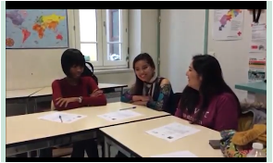
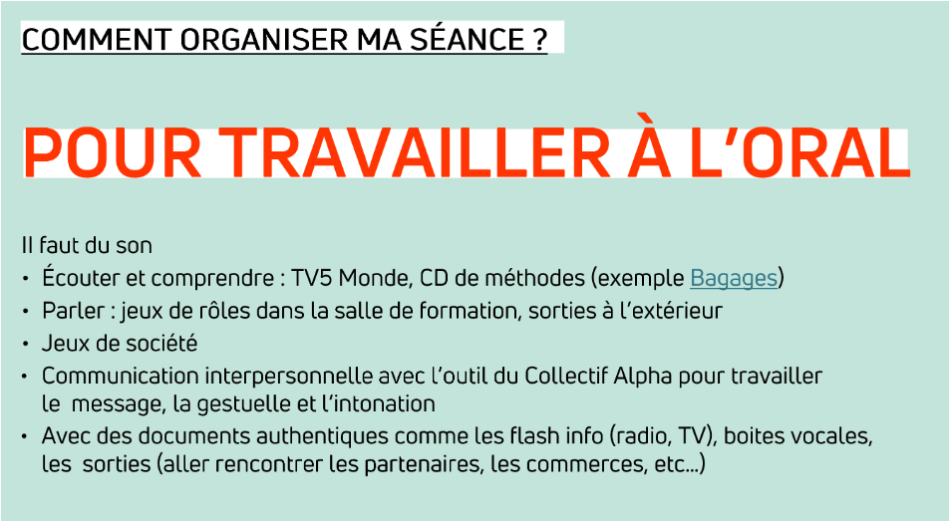
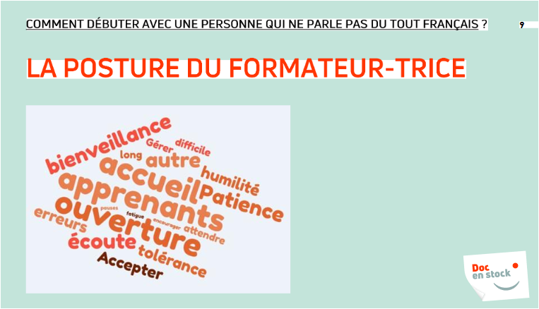


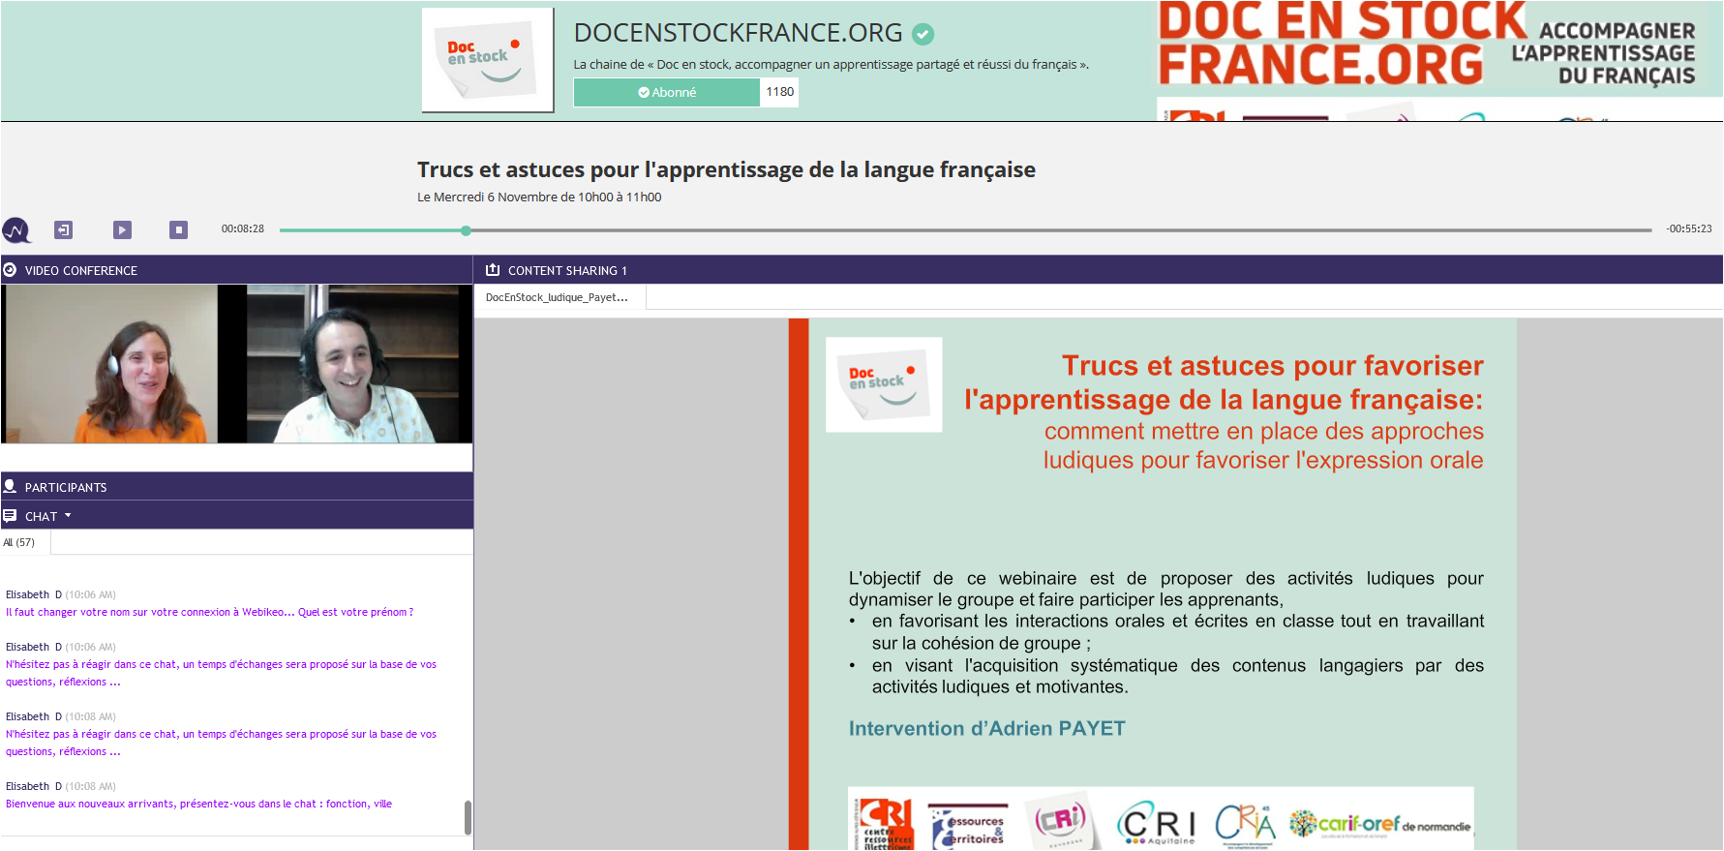
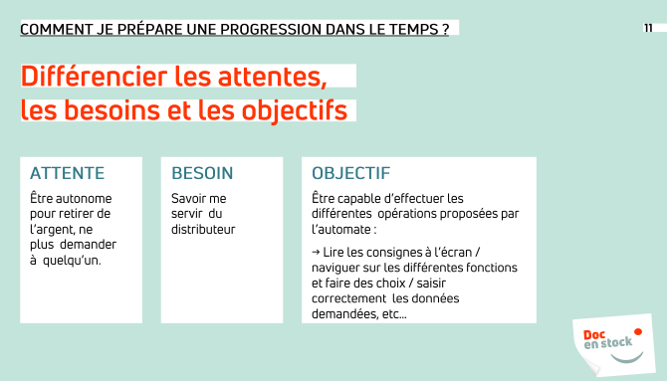

www.docenstockfrance.org
Un support pour créer des dynamiques d’apprentissage ludiques et participatives
Ressources pédagogiques et techniques « opérationnelles », en adéquation avec le Cadre Européen Commun de référence pour les langues (du A1 au B1),
Lien vers une base documentaire en ligne partagée et interrogeable à distance,
Guide d’orientation,
Lien vers des répertoires de ressources et cartographies existants.

Slide 5
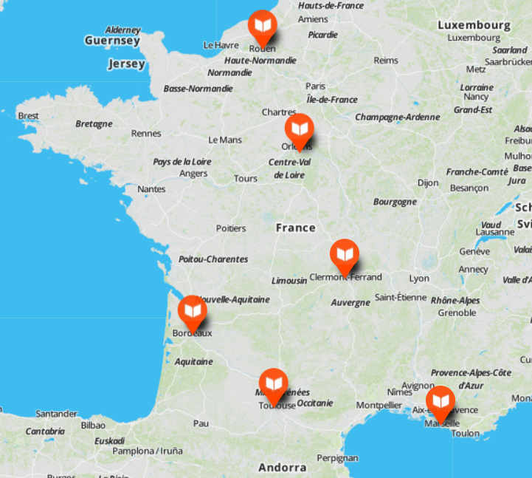

www.docenstockfrance.org
6 CRIA impliqués dans le projet, en partenariat avec le réseau national des professionnels et des centres Ressources Illettrisme et Analphabétisme (RNP CRIA)
En 2020 : Intégration de 3 nouveaux CRIA :
Ile de France,
Meurthe-et-Moselle
Loire-Atlantique

